Slide 1
Obchod se službami
Mezinárodní obchodní režim, jaro 2022

Slide 2
Opakování z minula a předminula
Kdy vznikla WTO?
Jaké jsou její tři nejvýznamnější smlouvy?
Vyjmenujte nějaké další smlouvy WTO.
Jak byl do roku 1995 upraven obchod s textilem?
Proč vyspělé státy chrání zemědělství?
Jak se od 80. let změnil Společná zemědělská politika EU?
- garantované ceny, importní kvóty, exportní subvence….

Slide 3
Opakování z minula a předminula
Každý vymyslete jednu netarifní překážku.
Proč nediskriminace (MFN a národní zacházení) pro oblast netarifních překážek nestačí?
Jak můžeme rozdílnost standardů v jiných zemích řešit?
Jaké zvláštní pravidlo má WTO pro standardy v oblasti jídla oproti technickým standardům?
Jaké existují výjimky z volného obchodu?
Proč je antidumping používán častěji než ochranná opatření?

Slide 4
Obchod se službami
Co sem patří?

Slide 5
Obchod se službami
Co sem patří?
Turistický ruch
Bankovnictví
Telekomunikace
Doprava
Právní a daňové poradenství
Online kurzy

Slide 6
Služby
Nehmotné > toky služeb je obtížné sledovat!
Heterogenní – přizpůsobují se zákazníkovi, obtížně klasifikovatelné

Slide 7
Obchod se službami
4 módy poskytování

Slide 8
Obchod se službami
4 módy poskytování
1) Přijede zákazník (turistický ruch)

Slide 9
Obchod se službami
4 módy poskytování
1) Přijede zákazník (turistický ruch)
2) Přijede poskytovatel (polský instalatér v UK)

Slide 10
Obchod se službami
4 módy poskytování
1) Přijede zákazník (turistický ruch)
2) Přijede poskytovatel (polský instalatér v UK)
3) Trvalá komerční přítomnost poskytovatele (pobočka banky)

Slide 11
Obchod se službami
4 módy poskytování
1) Přijede zákazník (turistický ruch)
2) Přijede poskytovatel (polský instalatér v UK)
3) Trvalá komerční přítomnost poskytovatele (pobočka banky)
4) Přeshraniční poskytnutí (call centrum v Indii)

Slide 12
Obchod se službami
4 módy poskytování
1) Přijede zákazník (turistický ruch)
2) Přijede poskytovatel (polský instalatér v UK) = migrace!
3) Trvalá komerční přítomnost poskytovatele (pobočka banky) = FDI!
4) Přeshraniční poskytnutí (call centrum v Indii) = jediný skutečný „export“ ze státu do státu

Slide 13
Obchod se službami
4 módy poskytování
1) Přijede zákazník (turistický ruch)
2) Přijede poskytovatel (polský instalatér v UK) = migrace!
3) Trvalá komerční přítomnost poskytovatele (pobočka banky) = FDI!
4) Přeshraniční poskytnutí (call centrum v Indii)
Podle této logiky se dělí služby ve smlouvě GATS (není to jen teoretické dělení)

Slide 14
Obchod se službami
Podíl služeb na HDP: USA – 77 %, EU 75 %
Rozvojové země – v průměru cca 40 % – i tam je to významný sektor!

Slide 15
Obchod se službami
Podíl služeb na HDP: USA – 77 %, EU 75 %
Rozvojové země – v průměru cca 40 % – i tam je to významný sektor!
Mnohé jsou stále neobchodovatelné – restaurace, kadeřnictví, veřejný sektor
> Skrýš pro západní pracovní sílu před asijskou konkurencí

Slide 16
Obchod se službami
Mnohé jsou stále neobchodovatelné – restaurace, kadeřnictví, veřejný sektor

Slide 17
Obchod se službami
Mnohé jsou stále neobchodovatelné – restaurace, kadeřnictví, veřejný sektor
> Skrýš pro západní pracovní sílu před asijskou konkurencí

Slide 18
Obchod se službami
Mnohé jsou stále neobchodovatelné – restaurace, kadeřnictví, veřejný sektor
> Skrýš pro západní pracovní sílu před asijskou konkurencí
Přesto služby tvoří přibližně 20 % světového obchodu

Slide 19
Obchod se službami
Obchod je především mezi vyspělými zeměmi!
80 % obchodu se službami se odehrává mezi státy OECD
- EU je v exportu služeb velmi silná, kromě toho máme obrovský vnitřní obchod se službami

Slide 20
Obchod se službami
Obchod je především mezi vyspělými zeměmi!
80 % obchodu se službami se odehrává mezi státy OECD
- EU je v exportu služeb velmi silná, kromě toho máme obrovský vnitřní obchod se službami
Velké propojení s FDI – 2005 do služeb směřovalo cca 60 % FDI! (banky, mobilní operátoři…)

Slide 21
Překážky obchodu se službami

Slide 22
Překážky obchodu se službami
1) Přijede zákazník (turistický ruch)
> vízová povinnost
2) Přijede poskytovatel (polský instalatér v UK) = migrace!
> překážky pro migraci
3) Trvalá komerční přítomnost poskytovatele (pobočka banky) = FDI!
> kapitálové kontroly
4) Přeshraniční poskytnutí (call centrum v Indii)
> nejméně regulované!

Slide 23
Překážky obchodu se službami
Dále:
Kvantitativní restrikce
- omezení počtu firem na trhu (jen dva operátoři, státní monopol na poskytování elektřiny…)

Slide 24
Překážky obchodu se službami
Dále:
Některé služby smí vykonávat jen rezident/občan – veřejný sektor!

Slide 25
Překážky obchodu se službami
Dále:
Některé služby smí vykonávat jen rezident/občan – veřejný sektor!
- nejvíce uzavřené – „profesionální služby“ – advokáti, architekti, lékaři atd. - právo poskytovat vázané na členství v komoře, získání certifikátu, diplom z domácí univerzity

Slide 26
Překážky obchodu se službami
Rozdíl – kvantitativní restrikce tady bereme jako nediskriminační – působí i na domácí firmy

Slide 27
Překážky obchodu se službami
Rozdíl – kvantitativní restrikce tady bereme jako nediskriminační – působí i na domácí firmy
Ostatní jsou často diskriminační – vylučují cizince
V rámci terminologie můžeme všechno, co není clo nebo kvantitativní restrikce, nazývat jako netarifní překážky
= terminologie Hoekmana a Kosteckiho

Slide 28
Překážky obchodu se službami
Velké rozdíly v protekci– něco není regulované vůbec (vylepšení webových stránek cizí IT firmou), někde úplný zákaz
Celkově zřejmě výrazně větší překážky než u obchodu se zbožím

Slide 29
Překážky obchodu se službami
Velké rozdíly v protekci– něco není regulované vůbec (vylepšení webových stránek cizí IT firmou), někde úplný zákaz
Celkově zřejmě výrazně větší překážky než u obchodu se zbožím
Překážky jsou obtížně kvantifikovatelné, protože to nejsou cla > těžko se o tom jedná
= jak vyměňovat reciproční ústupky?
= stejné jako u netarifních překážek u obchodu se zbožím

Slide 30
Politická ekonomie obchodu se službami
Malý zájem exportérů o liberalizaci – podíl exportů na produkci je 6krát nižší než u AGRI a MANU!

Slide 31
Politická ekonomie obchodu se službami
Malý zájem exportérů o liberalizaci – podíl exportů na produkci je 6krát nižší než u AGRI a MANU!
Zároveň menší protekcionistické tlaky – import služeb často znamená příchod cizí firmy, která zaměstná místní lidi > veřejnost není proti
> dlouhodobě spíše okrajové téma

Slide 32
Politická ekonomie obchodu se službami
Malý zájem exportérů o liberalizaci – podíl exportů na produkci je 6krát nižší než u AGRI a MANU!
Zároveň menší protekcionistické tlaky – import služeb často znamená příchod cizí firmy, která zaměstná místní lidi > veřejnost není proti
> dlouhodobě spíše okrajové téma
Kontroverzní je přesun poskytovatelů (polští instalatéři) – tento mód tvoří jen asi 2 % exportu služeb

Slide 33
Služby a WTO
V GATT 1947 problematika služeb řešena nebyla – vůbec!

Slide 34
Služby a WTO
V GATT 1947 problematika služeb řešena nebyla – vůbec!
S návrhem na liberalizaci přišly během Uruguayského kola USA

Slide 35
Služby a WTO
V GATT 1947 problematika služeb řešena nebyla – vůbec!
S návrhem na liberalizaci přišly během Uruguayského kola USA
EU vlažný postoj, chtěla spíše „měkkou“ dohodu – nezávazné guidelines

Slide 36
Služby a WTO
V GATT 1947 problematika služeb řešena nebyla – vůbec!
S návrhem na liberalizaci přišly během Uruguayského kola USA
EU vlažný postoj, chtěla spíše „měkkou“ dohodu – nezávazné guidelines
Proti Indie, Brazílie a další rozvojové země, vadily jim hlavně služby poskytované komerčním zastoupením = FDI

Slide 37
Služby a WTO
V GATT 1947 problematika služeb řešena nebyla – vůbec!
S návrhem na liberalizaci přišly během Uruguayského kola USA
EU vlažný postoj, chtěla spíše „měkkou“ dohodu – nezávazné guidelines
Proti Indie, Brazílie a další rozvojové země, vadily jim hlavně služby poskytované komerčním zastoupením = FDI
Odděleno od obchodu se zbožím > GATS

Slide 38
GATS je koncipován jako analogická dohoda GATT, v mnohém ho kopíruje

Slide 39
GATS
Jedna za 3 hlavních smluv WTO
Mnohem méně ambiciózní a závazná dohoda než GATT!

Slide 40
GATS
Jedna za 3 hlavních smluv WTO
Mnohem méně ambiciózní a závazná dohoda než GATT!
Velký záběr, ale málo závazků (=dohoda je široká, ale „plytká“)

Slide 41
GATS
Jedna za 3 hlavních smluv WTO
Mnohem méně ambiciózní a závazná dohoda než GATT!
Velký záběr, ale málo závazků (=dohoda je široká, ale „plytká“)
„Flexibilní“ = plná výjimek, vázaná na obtížně srozumitelný soubor individuálních závazků jednotlivých členských států

Slide 42
GATS
Jedna za 3 hlavních smluv WTO
Mnohem méně ambiciózní a závazná dohoda než GATT!
Velký záběr, ale málo závazků (=dohoda je široká, ale „plytká“)
„Flexibilní“ = plná výjimek, vázaná na obtížně srozumitelný soubor individuálních závazků jednotlivých členských států
Mnohem méně user-friendly instrument než GATT ☹

Slide 43
GATS
Zahrnuty všechny 4 módy poskytování
Dohoda dopadá na jakékoliv opatření ovlivňující nabídku služeb

Slide 44
GATS
Služby rozděleny do 12 kategorií:
1. Obchodní služby
2. Komunikační služby
3. Stavební služby
4. Distributorské služby
5. Vzdělávací služby
6. Enviromentální služby
7. Finanční služby
8. Zdravotní a sociální služby
9. Turistický ruch a cestování
10. Rekreační, kulturní a sportovní služby
11. Dopravní služby
12. Ostatní

Slide 45
GATS
Reálně tedy máme služby rozděleny do 12 x 4 = 48 skupin
Např. – přeshraničně poskytované (mód 4) finanční služby (kategorie 7)
Každá země si pro každou z těchto skupin vybere, k čemu se zaváže!
Respektive vybere si, které principy se na to budou vztahovat!

Slide 46
GATS
Reálně tedy máme služby rozděleny do 12 x 4 = 48 skupin
Např. – přeshraničně poskytované (mód 4) finanční služby (kategorie 7)

Slide 47
Doložka nejvyšších výhod

Slide 48
Doložka nejvyšších výhod
MFN v zásadě funguje stejně jako u GATT – nediskriminace mezi ostatními zeměmi navzájem

Slide 49
Doložka nejvyšších výhod
MFN v zásadě funguje stejně jako u GATT – nediskriminace mezi ostatními zeměmi navzájem
je možné vyhradit si výjimky!
> seznamy výjimek jednotlivých států – tvoří součást GATS

Slide 50
Doložka nejvyšších výhod
Některé země vyžadují reciprocitu, například u financí a telekomunikací

Slide 51
Doložka nejvyšších výhod
Některé země vyžadují reciprocitu, například u financí a telekomunikací
= výhody vám poskytneme, jen pokud vy sami liberalizujete tento trh
- strach z černých pasažérů
U GATT toto nelze udělat! Poskytování výhod je tam jednostranné!

Slide 52
Národní zacházení

Slide 53
Národní zacházení
Opět stejná myšlenka jako v GATT – nediskriminace mezi cizími a domácími poskytovateli služeb
ALE! – v GATS jen na základě následných závazků

Slide 54
Národní zacházení
Opět stejná myšlenka jako v GATT – nediskriminace mezi cizími a domácími poskytovateli služeb
ALE! – v GATS jen na základě následných závazků (x v GATT automaticky)
= Stát se musí aktivně explicitně zavázat, že v některém sektoru nebude cizí poskytovatele služeb diskriminovat

Slide 55
Národní zacházení
Opět stejná myšlenka jako v GATT – nediskriminace mezi cizími a domácími poskytovateli služeb
ALE! – v GATS jen na základě následných závazků (x v GATT automaticky)
= Stát se musí aktivně explicitně zavázat, že v některém sektoru nebude cizí poskytovatele služeb diskriminovat
Liberalizované sektory každý stát uvádí ve svém seznamu závazků (schedule)

Slide 56
Národní zacházení
Opět stejná myšlenka jako v GATT – nediskriminace mezi cizími a domácími poskytovateli služeb
ALE! – v GATS jen na základě následných závazků (x v GATT automaticky)
= Stát se musí aktivně explicitně zavázat, že v některém sektoru nebude cizí poskytovatele služeb diskriminovat
Liberalizované sektory každý stát uvádí ve svém seznamu závazků (schedule)
Rozdělení – 12 sektorů, 4 módy poskytování

Slide 57
Národní zacházení
Příklad – Japonsko ve svém seznamu uvede, že zavede národní zacházení pro stavební služby (kategorie 3.) poskytované stálým komerčním zastoupením (3. mód)

Slide 58
Národní zacházení
Příklad – Japonsko ve svém seznamu uvede, že zavede národní zacházení pro stavební služby (kategorie 3.) poskytované stálým komerčním zastoupením (3. mód)
Je možné sektor ještě více upřesnit – třeba „služby snižování hluku“

Slide 59


Slide 60
> GATS je mnohem méně přehledný než GATT
Velká role seznamů závazků (schedules) – až tam zjistím, k čemu se vlastně stát zavázal
Existuje něco podobného i u GATT?

Slide 61
> GATS je mnohem méně přehledný než GATT
Velká role seznamů závazků (schedules) – až tam zjistím, k čemu se vlastně stát zavázal
Existuje něco podobného i u GATT?
Ano! Jsou to schémata maximálních cel
Nicméně tady je to důležitější, až v seznamu zjistím, jestli národní zacházení vůbec existuje…

Slide 62
Přístup na trh
– nový princip, který v GATT není

Slide 63
Přístup na trh
– nový princip, který v GATT není
Dopadá na kvantitativní omezení

Slide 64
Přístup na trh
– nový princip, který v GATT není
Dopadá na kvantitativní omezení
„ When a Member undertakes a commitment in a sector or subsector it must indicate for each mode of supply what limitations, if any, it maintains on market access“

Slide 65
Přístup na trh
– nový princip, který v GATT není
Dopadá na kvantitativní omezení
„ When a Member undertakes a commitment in a sector or subsector it must indicate for each mode of supply what limitations, if any, it maintains on market access“
= U každého sektoru uvedeného v seznamu závazků vypsat, jestli existují nějaké další bariéry vstupu na trh

Slide 66
Přístup na trh a národní zacházení
Příklady překážek:
„V ČR může pracovat jenom X notářů, v Praze je udělena licence max. Y taxikářům“
= nediskriminační kvantitativní překážka = není pokrytá národním zacházením

Slide 67
Přístup na trh a národní zacházení
Příklady překážek:
„V ČR může pracovat jenom X notářů, v Praze je udělena licence max. Y taxikářům“
= nediskriminační kvantitativní překážka = není pokrytá národním zacházením
Princip přístupu na trh státům ukládá, aby tyto překážky specifikovaly

Slide 68
Přístup na trh a národní zacházení
Národní zacházení – diskriminace mezi domácí a cizí firmou
Přístup na trh – kvantitativní omezení

Slide 69
Kontrolní otázky ze stránek WTO
Imagine that your country intended to schedule the following services: telecommunications, banking, and rail transport.
1) What could be an example of a market access restriction in these sectors?
2) What could be an example of a national treatment restriction?

Slide 70
Kontrolní otázky ze stránek WTO
Possible reply:
Market access: Existence of exclusive or monopoly operators. Prescribed forms of legal incorporation (e.g. joint stock companies). Quantitative restrictions on presence of natural persons.
National treatment: Restrictions on foreigners’ participation in company boards. Prohibition of foreign land ownership. Discriminatory minimum capital or minimum reserve requirements.

Slide 71
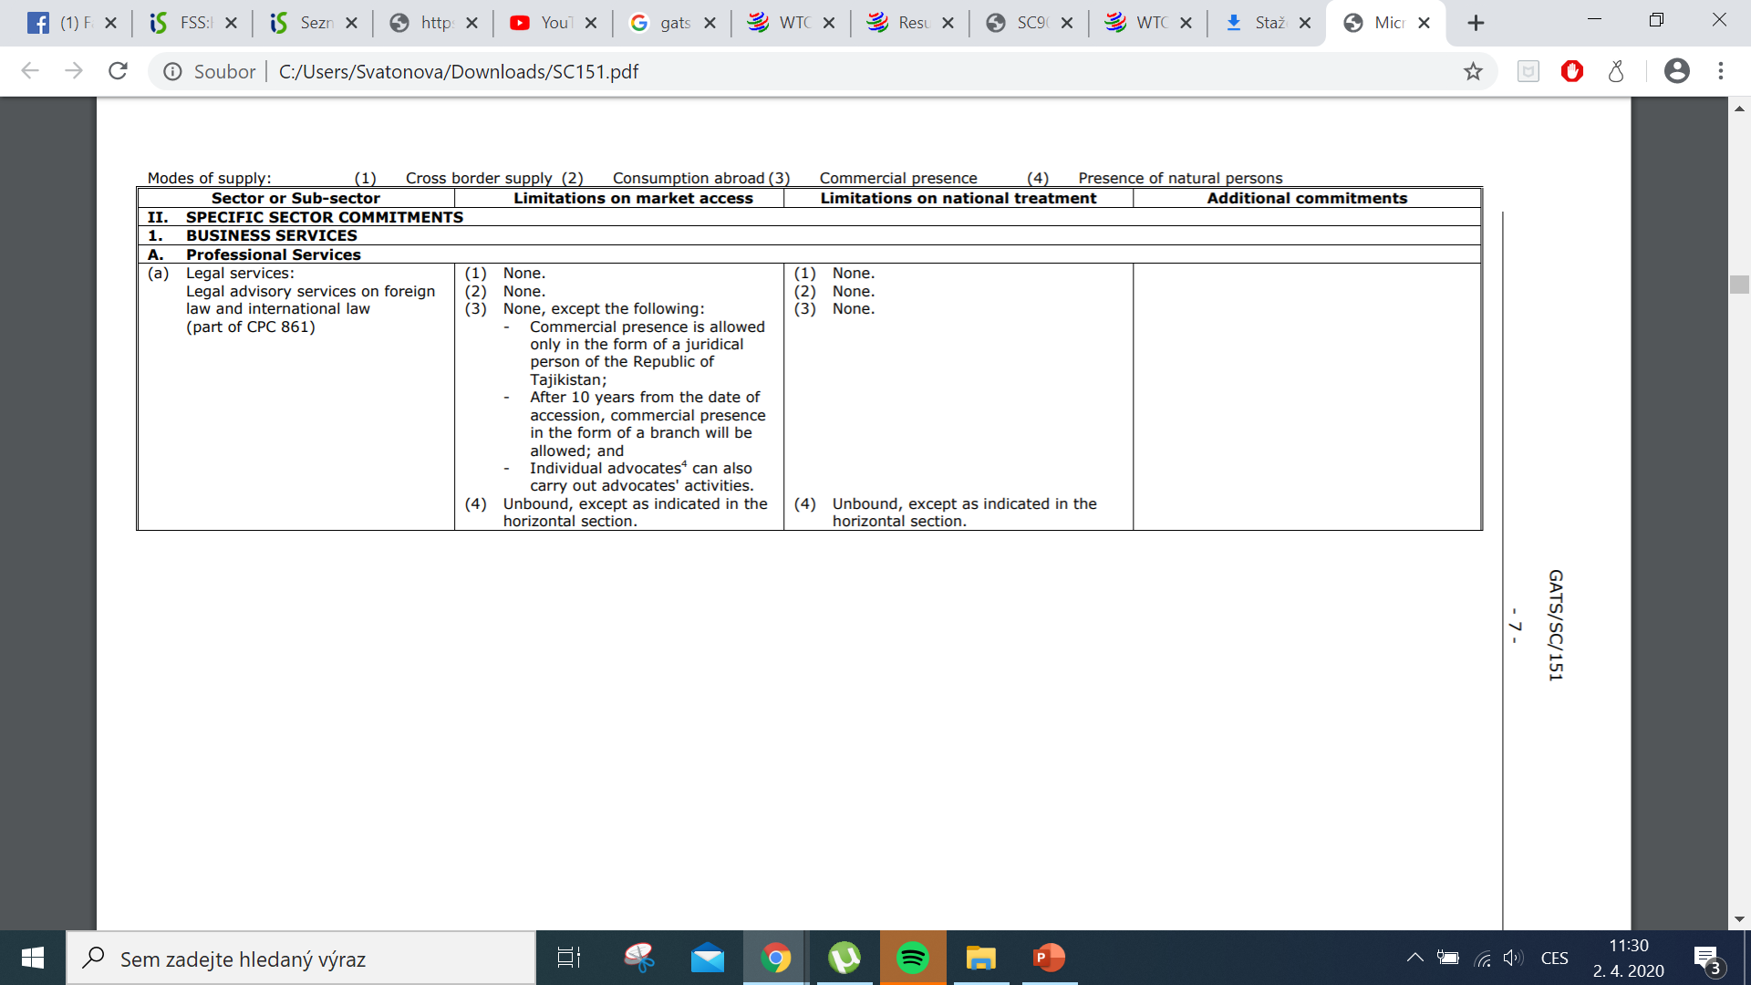
Příklad závazků - Tádžikistán

Slide 72
Typy závazků uváděné v seznamech
„None“ = plný závazek
„Unbound“ = žádný závazek
„None, except the following“ = specifický závazek

Slide 73
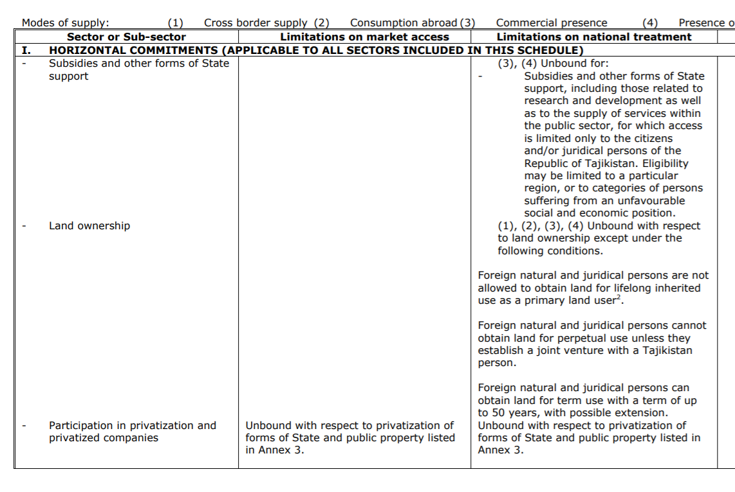

Slide 74
Seznamy závazků
USA – seznam závazků má 78 stran, k němu jsou tři další dokumenty s dodatky ☺

Slide 75
Seznamy závazků
Závazků opět existuje více u vyspělých než u rozvojových zemí
Vyspělé státy mají nějaký závazek pro více než polovinu služeb, asi u třetiny zavedly úplně volný obchod
Rozvojové země mají závazky jen u asi 15 % služeb

Slide 76
Jednání během Katarského kola (2001 - ???)
Naprostý krach jednání

Slide 77
Jednání během Katarského kola (2001 - ???)
Naprostý krach jednání
Rozvojové země nebyly ochotné dělat žádné ústupky, pokud nebude liberalizován pohyb poskytovatelů
Nezájem exportní lobby ve vyspělých zemích
Strach spotřebitelů a národních regulátorů z liberalizace

Slide 78
Jednání během Katarského kola (2001 - ???)
Dochází k liberalizaci obchodu se službami mimo GATS a WTO
= jednostranně, případně regionálně (EU!)

Slide 79
GATS – shrnutí
Smlouva je modelovaná podle GATT, ale obsahuje mnohem méně závazků
Signatáři jsou univerzálně vázáni pouze principem MFN, a i z toho je možné si vytvořit výjimky
Národní zacházení a přístup na trh se aplikují pouze když se k tomu stát zaváže ve svém seznamu závazků

Slide 80
GATS – shrnutí
Smlouva je modelovaná podle GATT, ale obsahuje mnohem méně závazků
Signatáři jsou univerzálně vázáni pouze principem MFN, a i z toho je možné si vytvořit výjimky
Národní zacházení a přístup na trh se aplikují pouze když se k tomu stát zaváže ve svém seznamu závazků
MFN – opt-out
Národní zacházení, přístup na trh – opt-in

Slide 81

To je všechno ke GATS ☺

